Slide 1
ゲノム科学概論
～ゲノム科学における統計学の役割～
(遺伝統計学)
平成18年５月8日(月)
第５限
ゲノム情報疫学講座
山田

Slide 2
本日の構成
統計学とは、統計学的考え方とは
どうして「遺伝統計学」なのか
遺伝統計学の対象

Slide 3
統計学とは
たくさんのデータを集約して指標にする
一部のサンプルについて調べて、全体についての情報を得る
  推定する
  検定する

Slide 4
統計学とは
たくさんのデータを集約する
  特徴を抽出するさまざまな指標

Slide 5
統計学とは
一部のサンプルを調べて全体について考える
  推定と推定値
    全部調べるのと一部調べるのは何が違うか
  虚実の判断をする
    全部調べるのと一部調べるのは何が違うか

Slide 6
統計学
指標
  各種指標を学ぶこと、指標から全体を思い描くことができるようになること
推定と検定
  すべてを観測することはありえないということを知ること

Slide 7
ケース・コントロールスタディ
ケース
  因子あり ４０％ 因子なし ６０％
コントロール
  因子あり １０％ 因子なし ９０％

Slide 8
たくさん調べてみる

Slide 9
確率的な考え方
今、黒と白のボールが入った袋がありました。ボールは全部で２個あり、黒・白のうちわけは不明です。黒いボールが入っている個数を予想してください。
    まず、予想してみてください。

Slide 10
確率的な考え方
今、黒と白のボールが入った袋がありました。ボールは全部で２個あり、黒・白のうちわけは不明です。黒いボールが入っている個数を予想してください。
    まず、予想してみてください。
    袋から1個を取り出したら、それが白いボールだと、小学1年生の女の子が教えてくれました。２個のうち黒いボールは、０個、１個、２個のどれだと「賭け」ますか？

Slide 11
確率的な考え方
今、黒と白のボールが入った袋がありました。ボールは全部で２個あり、黒・白のうちわけは不明です。黒いボールが入っている個数を予想してください。
    まず、予想してみてください。
    袋から1個を取り出したら、それが白いボールだと、小学1年生の女の子が教えてくれました。２個のうち黒いボールは、０個、１個、２個のどれだと「賭け」ますか？
    袋から1個出しては戻して、を繰り返したところ、〇〇〇 と３回続けて白ボールが出たとのことです。さて、どうしますか？

Slide 12
確率的な考え方
今、黒と白のボールが入った袋がありました。ボールは全部で２個あり、黒・白のうちわけは不明です。黒いボールが入っている個数を予想してください。
    まず、予想してみてください。
    袋から1個を取り出したら、それが白いボールだと、小学1年生の女の子が教えてくれました。２個のうち黒いボールは、０個、１個、２個のどれだと「賭け」ますか？
    袋から1個出しては戻して、を繰り返したところ、〇〇〇 と３回続けて白ボールが出たとのことです。さて、どうしますか？
    〇〇〇● となりました。さて、どうします？

Slide 13
確率的な考え方
今、黒と白のボールが入った袋がありました。ボールは全部で２個あり、黒・白のうちわけは不明です。黒いボールが入っている個数を予想してください。
    まず、予想してみてください。
    袋から1個を取り出したら、それが白いボールだと、小学1年生の女の子が教えてくれました。２個のうち黒いボールは、０個、１個、２個のどれだと「賭け」ますか？
    袋から1個出しては戻して、を繰り返したところ、〇〇〇 と３回続けて白ボールが出たとのことです。さて、どうしますか？
    〇〇〇● となりました。さて、どうします？
    〇〇〇●〇〇〇〇〇〇〇 となりました。さて、どうします？

Slide 14
確率的な考え方
今、黒と白のボールが入った袋がありました。ボールは全部で２個あり、黒・白のうちわけは不明です。黒いボールが入っている個数を予想してください。
    まず、予想してみてください。
    袋から1個を取り出したら、それが白いボールだと、小学1年生の女の子が教えてくれました。２個のうち黒いボールは、０個、１個、２個のどれだと「賭け」ますか？
    袋から1個出しては戻して、を繰り返したところ、〇〇〇 と３回続けて白ボールが出たとのことです。さて、どうしますか？
    〇〇〇● となりました。さて、どうします？
    〇〇〇●〇〇〇〇〇〇〇 となりました。さて、どうします？
    〇〇〇●〇●〇〇●〇〇 だったら、どうでしょうか？

Slide 15


確率的な考え方
トチオトメ●
サチノカ〇
今、２種類のイチゴが入った袋がありました。イチゴは全部で２個あり、トチオトメ●とサチノカ〇です。トチオトメとサチノカのうちわけは不明です。トチオトメが入っている個数を予想してください。
    まず、予想してみてください。

Slide 16
確率的な考え方
トチオトメ●
サチノカ〇
今、２種類のイチゴが入った袋がありました。イチゴは全部で２個あり、トチオトメ●とサチノカ〇です。トチオトメとサチノカのうちわけは不明です。トチオトメが入っている個数を予想してください。
    まず、予想してみてください。
    袋から1個を取り出したら、それがサチノカ〇だったとのことでした。２個のうちトチオトメ●は、０個、１個、２個のどれだと「賭け」ますか？

Slide 17
確率的な考え方
トチオトメ●
サチノカ〇
今、２種類のイチゴが入った袋がありました。イチゴは全部で２個あり、トチオトメ●とサチノカ〇です。トチオトメとサチノカのうちわけは不明です。トチオトメが入っている個数を予想してください。
    まず、予想してみてください。
    袋から1個を取り出したら、それがサチノカ〇だったとのことでした。２個のうちトチオトメ●は、０個、１個、２個のどれだと「賭け」ますか？
    袋から1個出しては戻して、を繰り返したところ、〇〇〇 と３回続けてサチノカ〇が出たとのことでした。さて、どうしますか？

Slide 18
確率的な考え方
トチオトメ●
サチノカ〇
今、２種類のイチゴが入った袋がありました。イチゴは全部で２個あり、トチオトメ●とサチノカ〇です。トチオトメとサチノカのうちわけは不明です。トチオトメが入っている個数を予想してください。
    まず、予想してみてください。
    袋から1個を取り出したら、それがサチノカ〇だったとのことでした。２個のうちトチオトメ●は、０個、１個、２個のどれだと「賭け」ますか？
    袋から1個出しては戻して、を繰り返したところ、〇〇〇 と３回続けてサチノカ〇が出たとのことでした。さて、どうしますか？
    〇〇〇● となりました。さて、どうします？

Slide 19
確率的な考え方
トチオトメ●
サチノカ〇
今、２種類のイチゴが入った袋がありました。イチゴは全部で２個あり、トチオトメ●とサチノカ〇です。トチオトメとサチノカのうちわけは不明です。トチオトメが入っている個数を予想してください。
    まず、予想してみてください。
    袋から1個を取り出したら、それがサチノカ〇だったとのことでした。２個のうちトチオトメ●は、０個、１個、２個のどれだと「賭け」ますか？
    袋から1個出しては戻して、を繰り返したところ、〇〇〇 と３回続けてサチノカ〇が出たとのことでした。さて、どうしますか？
    〇〇〇● となりました。さて、どうします？
    〇〇〇●〇〇〇〇〇〇〇 となりました。さて、どうします？

Slide 20
確率的な考え方
トチオトメ●
サチノカ〇
今、２種類のイチゴが入った袋がありました。イチゴは全部で２個あり、トチオトメ●とサチノカ〇です。トチオトメとサチノカのうちわけは不明です。トチオトメが入っている個数を予想してください。
    まず、予想してみてください。
    袋から1個を取り出したら、それがサチノカ〇だったとのことでした。２個のうちトチオトメ●は、０個、１個、２個のどれだと「賭け」ますか？
    袋から1個出しては戻して、を繰り返したところ、〇〇〇 と３回続けてサチノカ〇が出たとのことでした。さて、どうしますか？
    〇〇〇● となりました。さて、どうします？
    〇〇〇●〇〇〇〇〇〇〇 となりました。さて、どうします？
    〇〇〇●〇●〇〇●〇〇 だったら、どうでしょうか？

Slide 21
確率的な考え方
トチオトメ●
サチノカ〇
今、２種類のイチゴが入った袋がありました。イチゴは全部で２個あり、トチオトメ●とサチノカ〇です。トチオトメとサチノカのうちわけは不明です。トチオトメが入っている個数を予想してください。
    まず、予想してみてください。
    袋から1個を取り出したら、それがサチノカ〇だったとのことでした。２個のうちトチオトメ●は、０個、１個、２個のどれだと「賭け」ますか？
    袋から1個出しては戻して、を繰り返したところ、〇〇〇 と３回続けてサチノカ〇が出たとのことでした。さて、どうしますか？
    〇〇〇● となりました。さて、どうします？
    〇〇〇●〇〇〇〇〇〇〇 となりました。さて、どうします？
    〇〇〇●〇●〇〇●〇〇 だったら、どうでしょうか？
    トチオトメとサチノカのどちらを取り出したのかを教えてくれる人が、栃木県のイチゴ栽培農家の方だったら、何かかわるでしょうか？

Slide 22
確率的な考え方
  今、黒と白のボールが入った袋がありました。ボールは全部で1000個あり、黒・白のうちわけは不明です。黒いボールと白いボールが500個ずつ入っているか、数に違いがあるかを知りたいとしたら、どうしますか？
    全部数える
    どちらかが501個になるまで数える
    一部を抜き取って数える
      ・・・不確かなことしか言えない
      ・・・不確かなりに、信じられればそれでよい
        不確かなりに信じるための条件は何?
  全部で1,000,000個だったら・・・

Slide 23
ベイズの定理
○○だったら、××でしょう

Slide 24
『遺伝』統計学とは

Slide 25
家系・血縁関係での
確率的な考え方
AB
B
A
B
AB
B
O
なにかがおかしい
O
なにかがおかしい、けど、それは状況によりけり

Slide 26
生物学研究における遺伝学の特徴
と
確率論

Slide 27
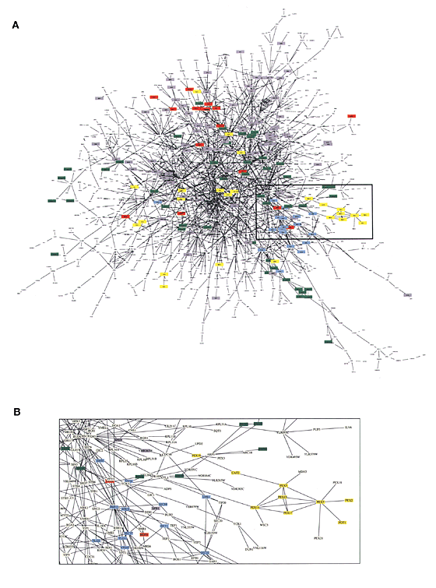
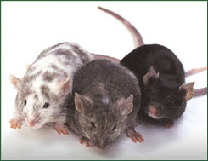
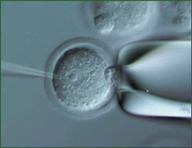
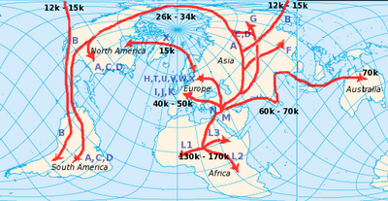
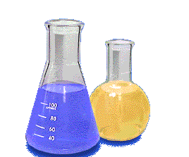
遺伝学研究とは
「形質」と「遺伝子」との関係の解析
大きく２方向のアプローチ
  分子の解析→その遺伝子の解析
  関連遺伝子の解析→その分子の解析
Notes:
Position of today’s talk and genetic approach in the context of today’s symposium 1

Slide 28
分子から遺伝子へ
分子生物学
  分子機能の解析
その遺伝学的検証
  介入実験的検証
    遺伝子改変マウス
  非介入的遺伝解析
Notes:
Position of today’s talk and genetic approach in the context of today’s symposium 3

Slide 29
介入実験
  遺伝子要因を実験者がコントロールしてその結果との因果関係を究明する
    ヒトでは不可能(・・・だと思います)
    ヒト以外では可能、ただし、要因の数は限定的
  非介入的遺伝子解析
    遺伝的な違いを起こす『実験』はすでに終わっている
    ヒトでの『実験』がなされている
    多数の遺伝子の組み合わせで『実験』されている
Notes:
Genetic study概論 ２タイプ

Slide 30
遺伝子から分子へ
遺伝する形質とそれをもたらす遺伝子の同定
その分子の機能解析
Notes:
Position of today’s talk and genetic approach in the context of today’s symposium 3

Slide 31
統計遺伝学的の守備範囲に共通すること
統計的有意差
確率的な考え方
  ベイズ(事前確率と事後確率)
  尤度
仮説とモデルとその「ありやすさ」と適合度
  帰無仮説
  その他のモデルとモデルで表現した仮説
なぜ、遺伝学が、統計の祖なのか
  不確実なこと、確率的に起きる現象を対象にしたから
  「遺伝する」ということが「〇だったら、×、×だったら△」、というように、ベイズ的な発想が当てはまる現象だったから

Slide 32

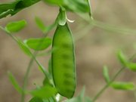
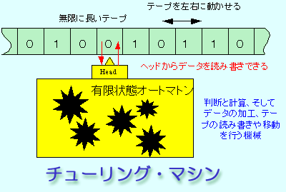
統計遺伝学とバイオインフォマティクス
統計遺伝学
  ベイズ
  メンデル
  フィッシャー
バイオインフォマティクス(計算機科学･情報利用)
  フォン ノイマン
  チューリング

Slide 33
統計遺伝学
その取り扱い対象
配列・構造・発現関係
進化遺伝学
繁殖
集団遺伝学
遺伝疫学・・・疾患関連遺伝子の探索を含む

Slide 34
統計遺伝学
その取り扱い対象
配列・構造・発現関係
  遺伝地図の作成
  配列比較
  遺伝子構造予測
  比較ゲノム学
  体系的発現解析データの解釈
  タンパク質進化の確率モデル

Slide 35
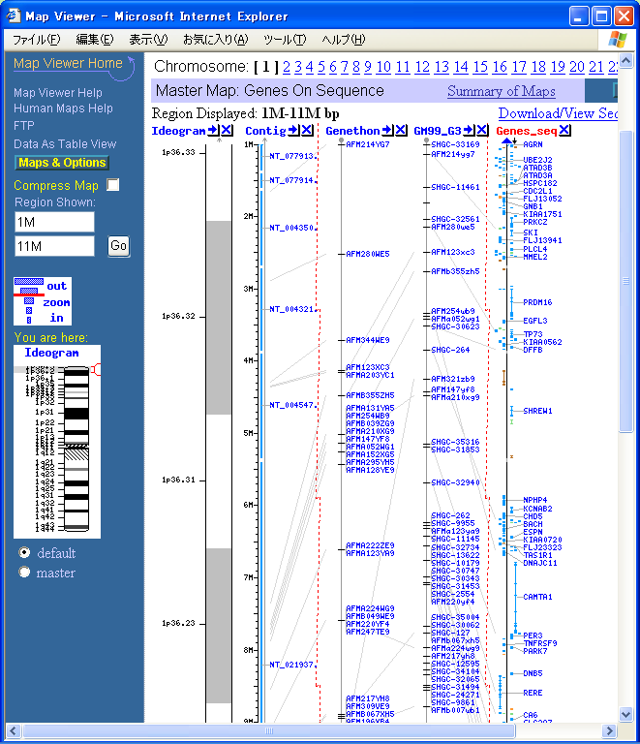
統計遺伝学
その取り扱い対象
地図の作成
  形態学上の地図
    染色バンド
  組換え基準の地図
    遺伝地図
    Radiation Hybrid Map
  ＤＮＡ分子構造上の地図
    物理マップ
      塩基配列塩基番号
マーカーをそれぞれの地図上に配置
  マイクロサテライト
  ＳＮＰ

Slide 36
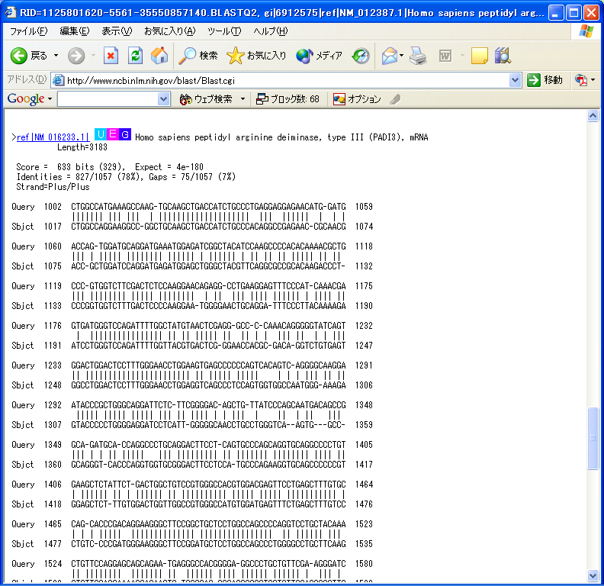
統計遺伝学
その取り扱い対象
Expect = 4e -180
配列一致度の確率表現
配列比較
  配列的分子とその情報
    核酸
    タンパク質
  配列検索
    Blastその他
  分子配列ホモロジー

Slide 37
統計遺伝学
その取り扱い対象
遺伝子構造予測
  エクソン
  エクソン-イントロン境界
  調節配列
  それぞれの配列の特徴を抽出し、その特徴にマッチする構造を検出
  ・・・このプロセスで確率的手法を使用

Slide 38
統計遺伝学
その取り扱い対象
タンパク質進化の確率モデル
  1次元構造(ペプチド鎖)比較によるホモロジー
  アミノ酸同士の化学的近似度の評価と組み込み
  2次元構造比較によるホモロジー
  ホモロジーの数値化
  ・・・機能上距離の推定

Slide 39
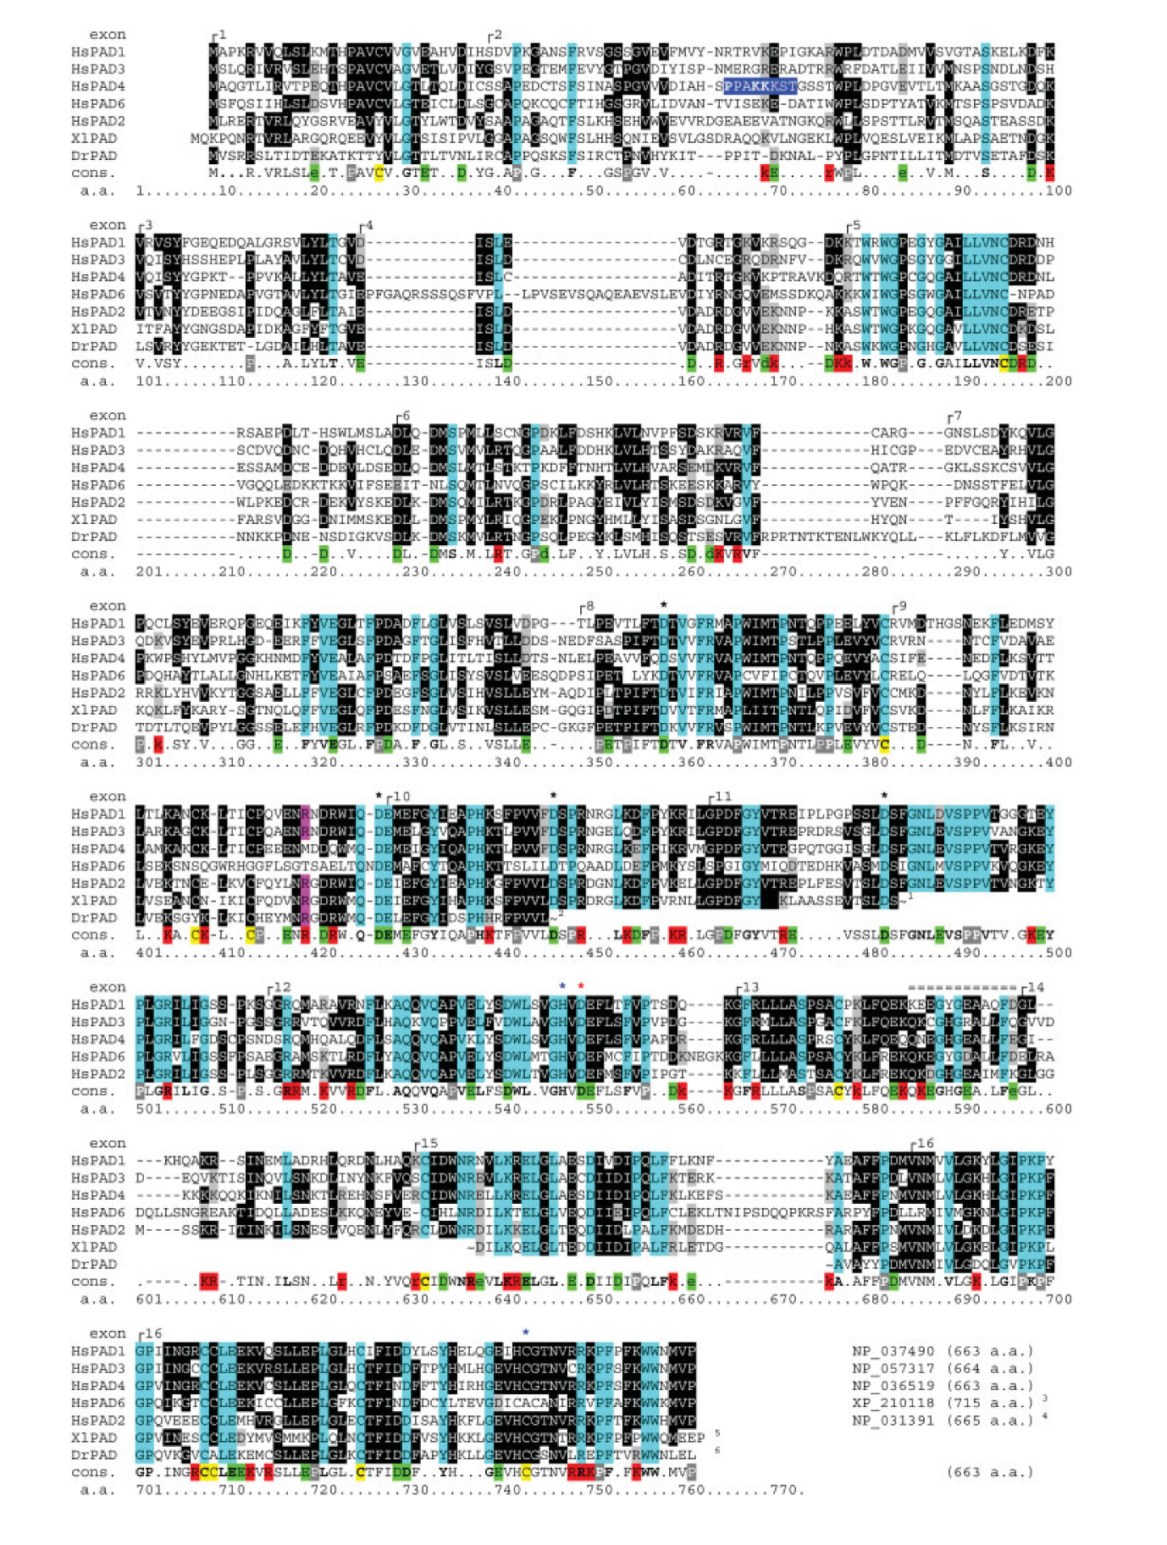
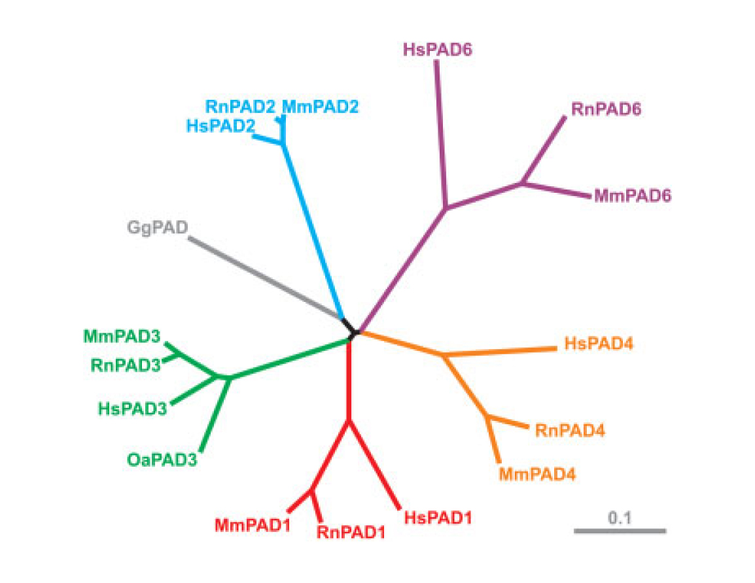
ＰＡＤＩ酵素アミノ酸配列の配列比較と系統樹(ヒト・ラット・マウス)

Slide 40
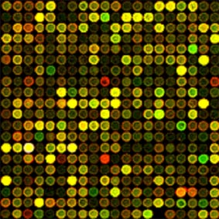
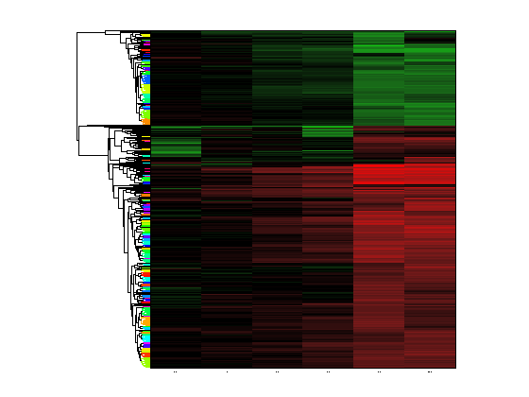
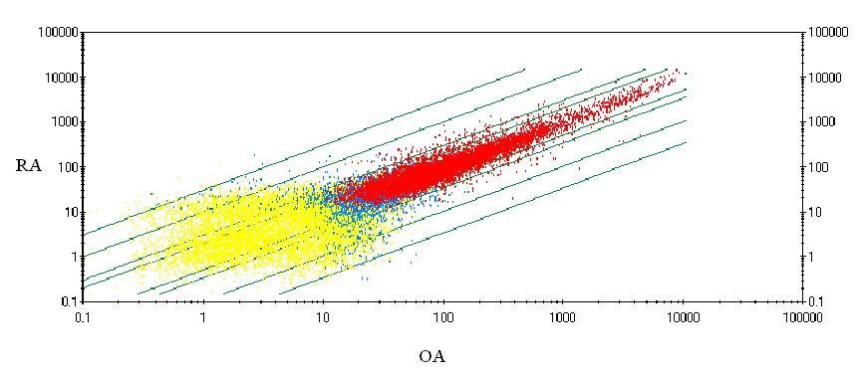
統計遺伝学
その取り扱い対象
体系的発現解析データの解釈
  データクオリティ評価・データ補正
  有意差検定・マルチプルテスティング補正
  パターン抽出・クラスタリング
x 2
x 1/2

Slide 41
統計遺伝学
その取り扱い対象
進化
  歴史の解析
  進化に関する研究はすべて推定

Slide 42
統計遺伝学
その取り扱い対象
進化遺伝学
  形態進化学
  分子進化学
  ゲノム進化学
  系統樹学
    尤度
    距離の解釈

Slide 43
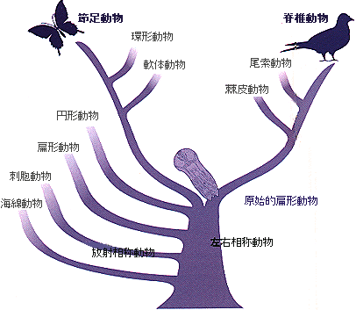
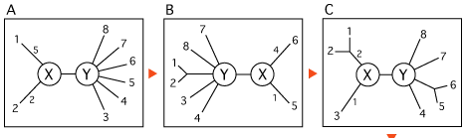
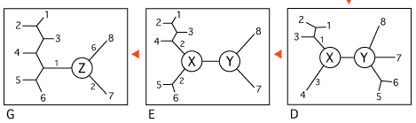
統計遺伝学
その取り扱い対象
比較ゲノム学
  遺伝的距離の決定
  距離の図示
    系統樹描図アルゴリズム
距離行列を樹に変換する方法の１つＮＪ法
距離行列を扱う点でクラスター解析と同様

Slide 44
統計遺伝学
その取り扱い対象
繁殖
  遺伝学の実学的側面
  「進化学」における「過去推定」の反対で「実験科学」である
  条件設定とそれに従った介入実験、その結果の観察が可能
  動植物・微生物
  交配
  形質と形質関連遺伝子の探索

Slide 45

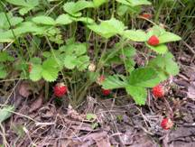
遺伝統計学
その取り扱い対象
繁殖における統計遺伝学の役割
  推定するのは何か
    交配という介入は既知
    推定されるべき「未知」は
      組換え現象
        遺伝子組み換え技術の成立前は、組換え現象は介入不能だった

Slide 46
統計遺伝学
その取り扱い対象
集団遺伝学
個から集団へ
  個の研究
    配列・発現の比較・解析では、個々の確定している配列・遺伝子産物とその差異を対象とした
    進化学では、「種」を取り扱った。「種」は、集団から構成されるが、その集団は、「種」の名の下に、均一な存在である
    繁殖学では、個体のかけあわせにより、個体間の差異を対象とするが、個々の個体は、確定した存在であった
    均一・確定した存在の解釈にも確率・推定が必要である

Slide 47
統計遺伝学
その取り扱い対象
個から集団へ
  集団の研究
    集団の構成要素が多様であるとき、その集団について研究するときには、集団の特性を確率的に捉えることとなる
    種としてのヒトの集団を対象とするとき、集団内の多様性を解析する
      多様集団の内部構造
      多様集団の空間分布
      多様集団の歴史的背景
      多様集団の疫学
  多様・不均一な対象の解釈には、さらに確率・推定を必要とする

Slide 48
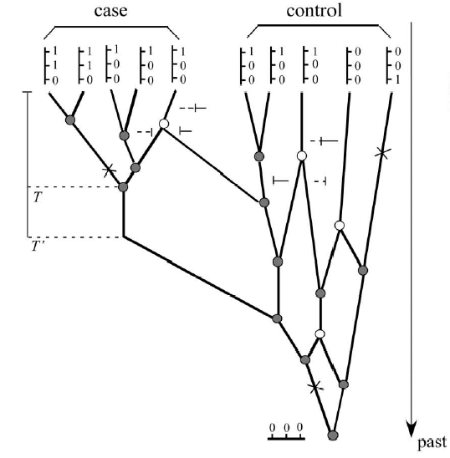

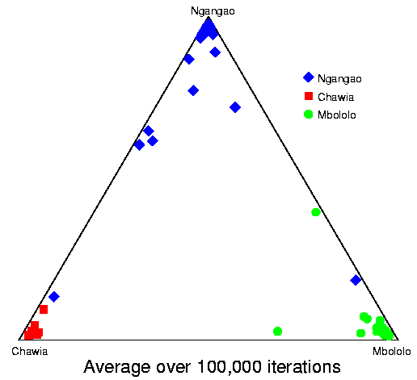

統計遺伝学
その取り扱い対象
集団遺伝学
  数学モデル
  CoalescenceとRecombination
  連鎖不平衡
  集団比較遺伝学
  ヒトの遺伝的歴史
Structure by J.Pritchard

Slide 49
統計遺伝学
その取り扱い対象
遺伝疫学
疾患遺伝子解析と遺伝疫学
  個体を対象とした疾患遺伝子解析と集団を対象とした疾患遺伝子解析
    個体を対象
      家系サンプリング
    集団を対象
      集団サンプリング
  個体・集団のリスク評価
    個人に「なにか」が起こる確率の推定
    集団に「なにか」が起こる確率の推定
    「確率」を決める因子の探索
      遺伝因子
      環境因子
      浸透率
  解析手法
    連鎖解析
    ノン-パラメトリック連鎖解析
    関連解析
    TDT
    これらを遂行するためのツール群にも確率的手法を用いる
  薬理遺伝学

Slide 50
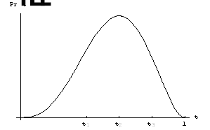
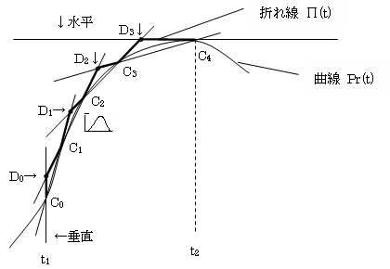
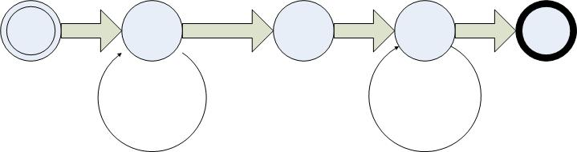
統計遺伝学的なアプローチ
統計的有意差
確率的な考え方
  ベイズ(事前確率と事後確率)
  尤度
仮説とモデルとその「ありやすさ」と適合度
  帰無仮説
  その他のモデルとモデルで表現した仮説
方法
  シミュレーション (Monte-Carlo Method)
  最尤法
  隠れマルコフモデル
  マルコフ連鎖モンテカルロ(ＭＣＭＣ）法
  Metropolis-Hastings アルゴリズム
  Gibbs Sampler

